Slide 1

数字内容安全
第六章 多媒体内容安全技术
网络空间安全学院

Slide 2
本章内容
6.1 基本概念
6.2 鲁棒哈希
6.3 多媒体选择加密
6.4 情感分析
算法要求：
鲁棒哈希算法
选择加密算法

Slide 3
6.1 基本概念
多媒体内容包括音视频、图像、文本、游戏等。
多媒体内容保护技术包括数字水印、密码技术和内容过滤等。
Notes:
图像是不连续的，是由许多密集的小点组成的。这些小点称为像素，像素越多，越清晰

Slide 4
6.1 基本概念
数字图像的表示
1）图像的矩阵和矢量表达
一幅2D图像可以用一个2D数组f(x,y)来表示。实际中将一幅2D图像写成一个M×N矩阵：
也可以用矢量来表示：
其中：

Slide 5
6.1 基本概念
数字图像的表示
2）数字图像的种类和表示方法
每个图像的像素通常对应于二维空间中一个特定的位置，并且由一个或多个与那个点相关的采样值组成数值。
根据这些采样数目及特性的不同数字图像可以划分为：二值图像、灰度图像和彩色图像。
对2-D图像的显示可以采用多种形式，其基本是将其看作在2-D空间位置上的一种幅度分布。

Slide 6
6.1 基本概念
数字图像的格式
数字图像的格式是人们保存图像的一种方式或形式。
目前比较流行的包括光栅图像格式BMP、GIF、JPEG、PNG等，以及矢量图像格式WMF、SVG等。进行数字图像处理的前提是图像必须是未经过压缩的，最常见的BMP格式是未经压缩的，所以适合作为处理对象。压缩图像必须经过解压缩还原成BMP图像才能用于数字图像处理。

Slide 7
6.1 基本概念
数字图像的性质与特点
像素（像元）是数字图像最基本的单位，是成像过程的采样点，也是计算机图像处理的最小单元。
数字图像具有以下特点：图像数据信息量很大；数字图像占用的频带较宽；数字图像中各个像素不是独立的，其相关性很大；数字图像是需要给人观察和评价的，因此效果的好坏受人的因素影响较大。

Slide 8
6.1 基本概念
音频信号的数字表示
计算机只能处理时间上和幅度上都是有限的信号，也就是数字信号，要对声音信号进行计算机处理，就必须对声音信号进行数字化（即A/D转换）。
数字化实际上就是采样和量化、编码。连续时间的离散化通过采样来实现，在某些特定的时刻对模拟信号进行测量叫做采样。连续幅度的离散化通过量化来实现，也就是把信号的强度划分成不同等级。采样的精度，样本的大小是用每个声音样本的比特率（bit/s）表示的，它反映度量声音波形幅度的精度。脉冲编码调制PCM是最简单的波形编码方式。
Notes:
音频信号是幅度随时间变化而变的一维连续信号，不仅在时间上是连续的，在幅度上也是连续的。

Slide 9
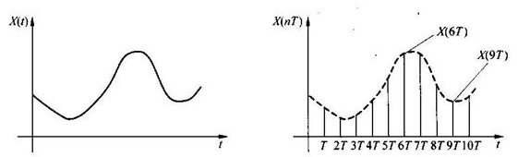
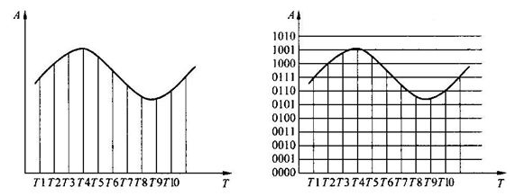
6.1 基本概念
音频信号的数字表示
Notes:
采样又称抽样或取样，它是把时间上连续的模拟信号变为时间上断续离散的有限个样本值的信号。它是时间的连续函数X（t），若要对其进行采样，需按一定的时间间隔（T）从波形中取出其幅度值，得到一组X（nT）序列，即X（T），X（2T），X（3T），X（4T），X（5T），X（6T）等。T称为采样周期，1/T称为采样频率，X（nT）序列是连续波形的离散信号。显然，离散信号X（nT）只是从连续信号X（t）上取出的有限个振幅样本值。
采样只解决了音频波形信号在时间坐标（即横轴）上把一个波形切成若干个等分的数字化问题，但是每一等分的长方形的高是多少呢？即需要用某种数字化的方法来反映某一瞬间声波幅度的电压值的大小，该值的大小影响音量的高低。我们把声波波形幅度的数字化表示称为“量化”。
量化的过程是先将采样后的信号按整个声波的幅度划分为有限个区段的集合，把落入某个区段的样值归为一类，并赋予相同的量化值。如何分割采样信号的幅度呢？还是采取二进制的方式，以8位（bit）或16位的方式来划分纵轴。也就是说在一个以8位为记录模式的音效中，其纵轴将会被划分为28个量化等级（Quantization Levels），用以记录其幅度大小；而在一个以16位为记录模式的音效中，其纵轴将会被划分为216个量化等级来记录采样的声音幅度。声音的采样与量化如图2-1-2，图中所示是以4位二进制来划分纵轴，即将纵轴划分为24个量化等级。 编码就是对量化结果的二进制数据以一定格式表示的过程；也就是按照一定的格式把经过采样和量化得到的离散数据记录下来，

Slide 10
6.1 基本概念
音频信号的数字表示
互联网和各种机器上的声音文件格式很多，其中wav格式文件主要用在PC机上，au格式文件多用于Unix工作站，aifr和snd则主要用于苹果机和SGI工作站。
而在互联网上绝大多数是MP3格式的文件。MP3格式是MPEG-1标准的第三层，具有非常高的压缩率。但由于MP3文件是熵编码，无法直接得到音频信号的原始幅值也就无法直接对其作信号处理。
Notes:
MPEG音频压缩算法是世界上第一个高保真音频数据压缩国际标准，MP3就是采用MPEG-1标准中的第3层音频压缩模式实现的压缩比率高，音质失真小的音频文件。MP3凭借其存储空间小、音质好以及方便存储和传输的特性，已成为网络中最主流的音频格式。据统计，当前在所有网络音乐中 MP3 音频格式达到90%以上[

Slide 11
数字视频
采样与量化：为了存储视觉信息，模拟视频信号必须通过模拟/数字（A/D）转换器来转变为数字的“0”或“1”。这个转变过程就是我们所说的视频捕捉（或采集过程）。
电视信号有两种采样：空间采样和时间取样。
时间取样：运动图像可由每秒若干帧的静止图像构成，我国采用PAL制规定彩色电视每秒25帧，美国、日本等采用NTSC制规定每秒20帧。
空间取样：在同一电视信号帧中，同一行由若干取样点构成，即像素，这取样点就属于空间取样

Slide 12
数字视频
彩色空间：YCbCr(YUV)
人类视频系统对亮度比彩色更敏感，因此可把亮度从彩色信息中分离出来，并使之具有更高的清晰度。每个象素的彩色表示包含三个分量，Y（亮度）和两个色度分量Cb、Cr
Notes:
YUV主要用于优化彩色视频信号的传输，使其向后相容老式黑白电视。与RGB视频信号传输相比，它最大的优点在于只需占用极少的频宽（RGB要求三个独立的视频信号同时传输）。其中“Y”表示明亮度（Luminance或Luma），也就是灰阶值；而“U”和“V” 表示的则是色度（Chrominance或Chroma），作用是描述影像色彩及饱和度，用于指定像素的颜色。“亮度”是透过RGB输入信号来建立的，方法是将RGB信号的特定部分叠加到一起。“色度”则定义了颜色的两个方面─色调与饱和度，分别用Cr和Cb来表示。其中，Cr反映了RGB输入信号红色部分与RGB信号亮度值之间的差异。而Cb反映的是RGB输入信号蓝色部分与RGB信号亮度值之间的差异。
采用YUV色彩空间的重要性是它的亮度信号Y和色度信号U、V是分离的。如果只有Y信号分量而没有U、V分量，那么这样表示的图像就是黑白灰度图像。彩色电视采用YUV空间正是为了用亮度信号Y解决彩色电视机与黑白电视机的兼容问题，使黑白电视机也能接收彩色电视信号。
采样格式，其中YCbCr 4:1:1 比较常用，其含义为：每个点保存一个 8bit 的亮度值(也就是Y值)，每 2x2 个点保存一个 Cr 和Cb 值,图像在肉眼中的感觉不会起太大的变化。所以， 原来用 RGB(R，G，B 都是 8bit unsigned) 模型， 1个点需要 8x3=24 bits（如下图第一个图），（全采样后，YUV仍各占8bit）。按4:1:1采样后，而现在平均仅需要 8+(8/4)+(8/4)=12bits（4个点，8*4（Y）+8(U)+8(V)=48bits）, 平均每个点占12bits(如下图第二个图)。这样就把图像的数据压缩了一半。

Slide 13
数字视频
数字视频压缩编码，视频数据中存在大量的冗余信息：
空间冗余
画面中相邻像素间或数个相邻像素块间存在高度的相关性
时间冗余
相邻帧往往包含相同的背景和移动物体，有可能会有微小的变动
视觉冗余
根据人类视觉系统对视觉信息不同的敏感度，把那些不十分重要的信息称作视觉冗余
Notes:
比如在一幅蓝天白云图中，绝大部分表示天空背景的像素都是蓝色的，白云的颜色也是相近的，在存储图像时，就比存储图像每一点的数据，可以记录下图像的特征，重现画面。帧内预测
帧间预测
亮度比色彩更加敏感，保证亮度信息时，可以把彩色信息清晰度降低

Slide 14
数字视频
数字视频常见格式，数字视频通常包括运动的图像、声音背景音乐和音效，具有数据量大和实时性强等特点。
针对不同的应用要求，有多种文件格式：RM格式 、RMVB格式 、ASF格式 、AVI格式 、AMV格式 、SWF格式、 MPEG格式、 DivX格式 、WMV格式 、QuickTime 。

Slide 15
数字视频
数字视频编码标准，主要有：
ITU-T：H.261、H.263、H.264，主要应用于实时视频通信领域
ISO/IEC：MPEG-X，主要应用于视频存储(DVD)、广播电视、因特网或无线网上的流媒体等
Notes:
ITU-T与ISO/IEC是制定视频编码标准的两大组织，ITU-T的标准包括H.261、H.263、H.264，主要应用于实时视频通信领域，如会议电视；MPEG系列标准是由ISO/IEC制定的，主要应用于视频存储(DVD)、广播电视、因特网或无线网上的流媒体等。两个组织也共同制定了一些标准，H.262标准等同于MPEG-2的视频编码标准，而最新的H.264标准则被纳入MPEG-4的第10部分。

Slide 16
数字视频编码标准MPEG-2
基本原理
对各种图像数据冗余度及视觉冗余度的压缩，包括统计冗余度的压缩，空间冗余度的压缩，时间冗余度的压缩和视觉冗余度的压缩
Notes:
数字视频源数据一般都被压缩为MPEG-1和MPEG-2后才用来存储和传播的， 比如运用到DVD和VOD系统上。 为了防止盗版和侵权， 可以在以上系统中采用数字水印技术， 条件是数字视频水印必须能够抵抗包括MPEG压缩在内的各种攻击。

Slide 17
MPEG-2视频被描述为一系列连续的画面，而每幅画面看成是二维的象素阵列。每个象素的彩色表示包含三个分量，Y（亮度）和两个色度分量Cb、Cr
数字化视频的压缩主要是基于以下几种技术：色度信息的子采样，量化，运动补偿，基于DCT的频率变换，可变长编码VLC和画面的插补

Slide 18
色度信息的子采样
HVS对图像的亮度分量最敏感，因而Y象素以满分辨率编码。对于色度分量，HVS不是很敏感，可通过与平滑处理过程相结合
预测编码
在很小的一个空域内象素值的变化不会太大，对差值进行编码

Slide 19
运动补偿
通过对一幅已知画面中的相邻象素值的块进行重定位来达到对另外一幅图像中的一块象素值进行预测的目的
运动被描述成一个二维的矢量，该运动矢量指明从先前已解码图像的什么地方去检测一块象素来预测当前块中的象素值
这种技术基于以下事实，即相同场景下短画面序列中，大部分物体在同一位置保持不变，只有部分物体移动很短的距离

Slide 20
频率变换
将图像按8×8分块做DCT，得到8×8的频域系数矩阵
画面插补
如果解码器要从前一幅和后一幅图像来重构一幅图像，那么中间的图像就可以通过插补的技术，即双向预测来重构
中间图像的象素块的值可以进行前向预测和后向预测，也就是通过运动矢量把已知象素块作平移而获得，解码器可以将前后图像的预测值的平均值作为指定块的象素值

Slide 21
编码后的视频流
由相互间有预测和生成关系的一组I、B、P图像构成
头一帧图像总是I帧，用于视频随机访问同步，其压缩比属于中等
P帧称为前向预测帧，由前面的I图像或P图像进行预测得到，压缩率较高
B帧称为双向预测帧，同时由前面的I或P图像及后面的P图像或I图像预测得到，压缩率较高，含场景突变信息
Notes:
I画面用原始数据直接编码，不与其它画面比较。所以，I画面的编码量信息量大，数据量大，但可以仅用自身的数据独立还原画面。如果视频画面中出现马赛克或其它紊乱，只要有一帧I画面出现就能中止错误的画面继续下去。
P画面用最近的I或P画面作为比较基准进行运动预测，只记录下这帧画面与基准画面的不同之处。所以，编码效率较高，数据量小，但还原画面就需要前面的基准帧数据。若基准画面已经有错，那么这个画面上的错误会被传下去，直到I画面到来。
B画面可以同时用前面和后面的画面作为比较基准进行运动预测。编码压缩率最大，数据量最小，而且不会传递错误。但需要附加存储器，时间上有迟后，还不能作为以后的预测基准。
值得注意的是，由于B帧图像采用了未来帧作为参考，因此MPEG-2编码码流中图像帧的传输顺序和显示顺序是不同的。

Slide 22
MPEG4编码器

Slide 23
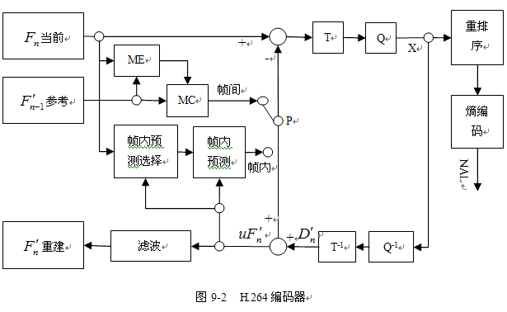
H.264视频流
Notes:
输入的帧或场表示为Fn，对以宏块(MacroBlock，对应于原始图像中大小为 16×16 的像素块)为单位进行处理。首先确定该宏块是采用帧内还是帧间编码，如果采用帧内预测编码，其预测值P是由当前片中已经编码的图像块预测获得；如果采用帧间编码，则利用已经编码的参考帧Fn-1通过运动估计和运动补偿得到预测图像。
预测块在和当前块的真实值相减后，得到一个残差块D，对D进行变换、量化后产生一组量化后的系数X，再经过熵编码，最后与解码所需要的一些边信息一起组成一个压缩后的码流。
为了编码端和解码端的参考图像完全一致，编码器必须有重建图像的功能，因此需要将残差图像境反量化、反变化后得到D，与预测值P相加，得到F。为去除编码中产生的噪声，提高参考帧的图像质量，进行过滤然后生成重建图像。可以作为参考帧，之所以不使用原始数据作为参考帧而是将当前帧先编码再解码后的重建帧作为参考帧，是因为编码过程是有损压缩，在量化时损失了部分信息，解码端恢复出来的是损失了部分信息的图像，这样如果使用原始数据作为参考帧，编解码端的参考帧不同，会产生误差并向后续的帧传播，会降低视频的质量。

Slide 24
6.2 图像哈希技术
完整性认证
完全哈希
不允许图像有任何丝毫的改变，在要求很严格或是非常机密的情况下就需要用到完整性认证。基于密码学意义上的认证方法均属于图像完整性认证。
基于内容的认证（基于内容的签名）
允许图像经受一些不损害图像质量的操作，只要使代表图像内容的特性得到认证即可。

Slide 25
图像哈希技术
图像哈希算法主要指标
感知鲁棒性
视觉脆弱性
不可预知性

Slide 26
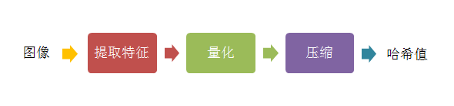
图像哈希技术
图像哈希算法
（1）产生一个关键依赖型的特征向量；
（2）量化该特征向量；
（3）压缩己经量化了的向量。

Slide 27
图像哈希技术
图像哈希
一般而言图像Hashing算法H应满足如下条件：

Slide 28
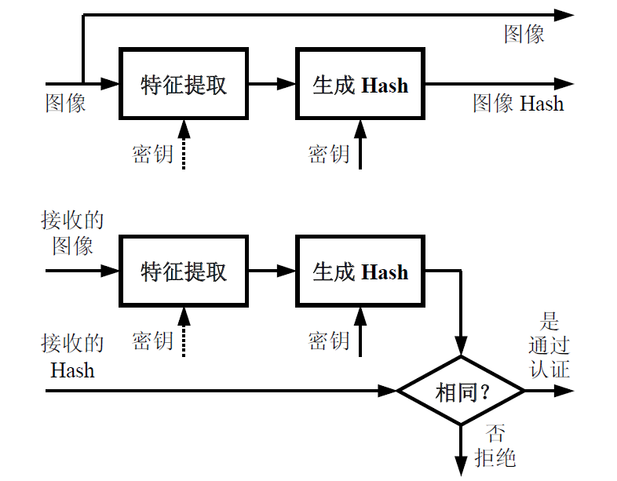
图像哈希技术
图像哈希算法

Slide 29
图像哈希技术
图像哈希
基于图像统计学特性的方法（灰度直方图、小波统计特性）
基于图像关系的方法（DCT系数对、小波系数对）
基于原始图像特征表述的方法（SVD值）
基于低层图像特征提取的方法（特征点）

Slide 30
图像哈希技术
图像统计特征
颜色特征
纹理特征
其他特征

Slide 31
颜色特征描述
颜色特征反映彩色图像的整体特征，一幅图像可以用它的颜色特性近似描述。
根据颜色与空间属性的关系，颜色特征的表示方法可以有颜色矩、颜色直方图、颜色聚合矢量等几种方法。

Slide 32
颜色直方图
描述了图像颜色分布的统计特性。
设一幅图像包含M个像素，图像的颜色空间被量化成N个不同颜色。颜色直方图H定义为：
第i种颜色在整幅图像中具有的像素数。
归一化为：

Slide 33


颜色直方图
由于RGB颜色空间与人的视觉不一致，可将RGB空间转换到视觉一致性空间。可以采用一种更简单的颜色空间：
彩色图像变换成灰度图像的公式为：
这里，max=255。

Slide 34
颜色直方图
一般流程：
将颜色空间划分成若干个颜色区间，每个区间代表直方图的一个颜色柄，称之为颜色量化
统计颜色落在颜色柄中的像素点总数
计算颜色直方图
优点：
提取方法简单，计算复杂度小
位移、旋转等图像操作不会影响该颜色特征
缺点：
量化方法：均匀 vs 非均匀；量化阶数的选择

Slide 35
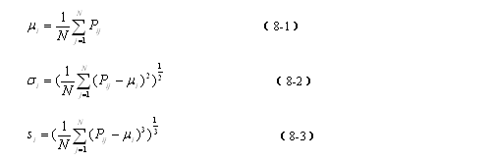
颜色矩
颜色矩是以数学方法为基础的，通过计算矩来描述颜色的分布。
颜色矩通常直接在RGB空间计算
颜色分布的前三阶矩表示为：
一阶-颜色分量的平均强度；二、三阶—方差和偏移度。

Slide 36
颜色聚合矢量
颜色直方图和颜色矩只是考虑了图像颜色的整体分布，不涉及位置信息。
颜色集表示则同时考虑了颜色空间的选择和颜色空间的划分
一般流程：
将颜色空间划分成若干个颜色柄
统计颜色落在每个颜色柄中的像素点个数，并将其分为两类：若很多具有相同颜色的像素点之间是空间连续的，称为连续点；反之成为离散点。统计每个颜色柄中连续和离散像素点的个数，如第i个颜色柄，连续和离散可记为（a_{i},b_{i}）
得出颜色矢量(（a₁,b₁）,（a₂,b₂）…. （a_{k},b_{k}）)

Slide 37
其他颜色特征
色彩对比度
饱和度
色彩暖度

Slide 38
图像纹理特征
指的是图像像素灰度级或颜色的某种变化，主要研究如何获得图像纹理特征和结构的定量描述和解释，以便于图像分析、分割和理解。
灰度共生矩阵
灰度共生矩阵就是从 的图像f(x,y)的灰度为i的像素出发，统计与距离为 ，灰度为 j的像素同时出现的概率 。
反映了图像灰度分布与方向、变化幅度、局部邻域的关系
Gabor小波特征

Slide 39
其他特征
边缘特征
灰度（颜色）存在较大差异的像素点，一般边缘点存在于背景的分界处，或者目标内部的纹理区域。
轮廓特征
描述图像内某些目标的物体的轮廓信息，从而为识别物体提供形状方面的信息

Slide 40
图像哈希技术
图像哈希算法例1
基于DCT的图像Hashing算法
将图像的DCT系数矩阵分别投影到N个由密钥控制产生并经过低通滤波的光滑随机模板上
通过判断每个投影结果的内积是否大于0将其量化成长度为N的二进制序列，作为图像Hash
其中DCT系数矩阵投影到光滑模板得到的是图像的低频特征，有一定的鲁棒性，而模板的生成由密钥控制使得Hashing算法具有安全性。

Slide 41
图像哈希技术
图像哈希算法例2
特征提取
原始图像通过插值处理，分辨率统一变为64 X 64
对标准化图像进行8*8子块划分，将标准化图像划分为（64*64）/（8*8）=64个子块，依次对各子块进行二维离散余弦变换
生成N 个64*64伪随机矩阵：首先通过密钥伪随机生成服从标准正态的、的64*64矩阵，然后用高斯低通滤波器进行迭代滤波

Slide 42
图像哈希技术
图像哈希算法例2
敏感度矩阵
m =[
71.43 99.01 86.21 60.24 41.67 29.16 20.88 15.24;
99.01 68.97 75.76 65.79 50.00 36.90 27.25 20.28;
86.21 75.76 44.64 38.61 33.56 27.47 21.74 17.01;
60.24 65.79 38.61 26.53 21.98 18.87 15.92 13.16;
41.67 50.00 33.56 21.98 16.26 13.14 11.48 9.83;
29.16 36.90 27.47 18.87 13.14 10.40 8.64 7.40;
20.88 27.25 21.74 15.92 11.48 8.64 6.90 5.78;
15.24 20.28 17.01 13.16 9.83 7.40 5.78 4.73]
对矩阵m进行周期延拓得到大小为64 ×64 的矩阵M ,并将其每个元素作为I_{c}的对应位置频率系数在特征值计算中的权。

Slide 43

图像哈希技术
图像哈希算法例2
计算
如果Y_{N} <0，则H(n)=0，反之则H(n)=1；
循环，直到将所有的N 个64*64伪随机矩阵都计算完，最终生成一个N比特的Hash向量

Slide 44
图像哈希技术
图像哈希算法例2
图像的认证
在认证阶段，按照如下公式计算两哈希序列的距离，即设定阈值r，如果dis≤T，则认为匹配成功；如果dis>T，则认证失败．这里的norm即2一范数，也可采用其他的相似度衡量方法

Slide 45
6.3 选择加密技术
图像的特点 文本加密算法
信息量比文本要大得多 加密速度慢
像素间具有强相关性 易受区域分析的攻击
解密时允许一定程度失真 没有考虑失真度的问题
图像具有特定数据格式 需要做预处理
…… ……

Slide 46
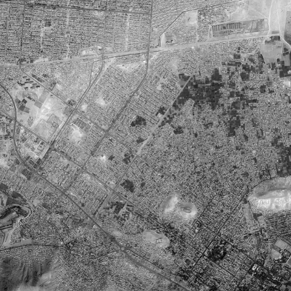
卫星图像大小 | DES加密时间(s) | DES解密时间(s)
3072×3072 | 195.0741 | 194.7811
4096×4096 | 347.8511 | 346.9931

Slide 47
常见的图像加密算法
按加密操作所在的空间
频域加密
变换域加密
按像素位置和像素灰度值是否改变
置乱加密
灰度加密
按是否有损失
有损加密
无损加密
按加密数据的百分比
完全加密
选择加密

Slide 48
常见的图像加密算法
置乱加密
对图像像素在空间的位置进行重新排列，使原图像变成无意义的混乱图像
不会改变空域各像素的灰度值，仅通过改变像素在空间的位置来达到加密的目的
灰度加密
对像素的灰度值进行加密

Slide 49
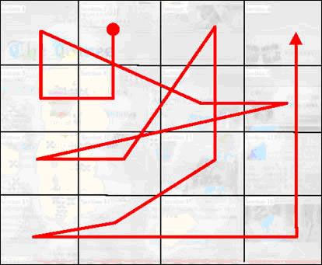
SCAN语言
SCAN语言是一种图像加密算法，主要的思想是建立图像SCAN模式库，使用不同模式对偶数大小的方图进行扫描，其中模式类型作为密钥。

Slide 50
基本的扫描模式

Slide 51
分块模式和转换函数

Slide 52
SCAN语言加密,密钥为
B5(s2 Z0(c5 b0 o0 s5) c4 d1)

Slide 53
常见的二维混沌映射
Baker Map
Cat Map
Standard Map
Tent Map

Slide 54
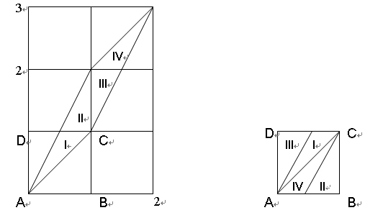
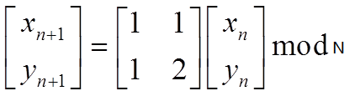
Cat Map

Slide 55
（1）读入图像IM*N。
（2）输入密钥(x1，n1，n2，x2，n3，xo，yo，zo)。计算移位序列的迭代步数step，符号矩阵S，系数矩阵y，猫变换矩阵A。
（3）对读人像素灰度值矩阵进行移位变换l1=lxstep。
（4）对图像I进行DCT变换ID=DCT(II)。
（5）改变DCer变换系数IDD=ID *Y。
（6）做3-D猫映射I=xIDD。
（7）改变系数符号，点成符号矩阵Ifnd =IC．*sign。
（8）输出加密图像。

Slide 56
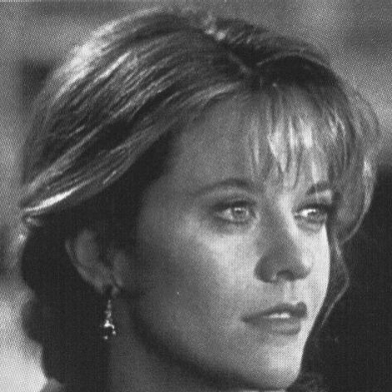
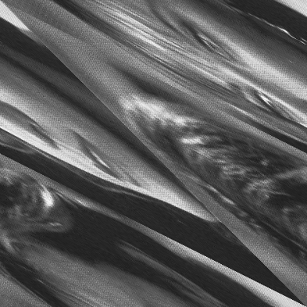

用Cat map加密图像

Slide 57
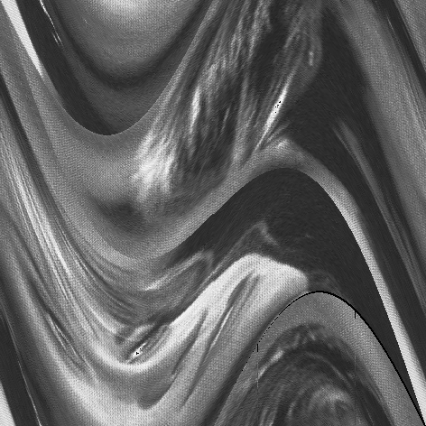
standard map

Slide 59
分层加密
分层加密

Slide 60
分层加密
分层加密
用户只能解密x层y分辨率级图像，而无法获取后续图像数据包明文，而且算法可以抵抗共谋攻击，因此算法能够有效实现访问控制

Slide 61
分层加密
分层加密

